Slide 1
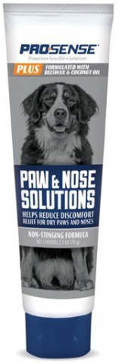
8 in 1 Pro Sense Бальзам для носа и подушечек лап собак
Свойства
Выгода
1
Пчелиный воск в составе
Содержит кокосовое масло
Гель алоэ вера
Ацетат витамина Е
Гидрозоль лаванды узколистной
создает защитную пленку, оберегает от вредного воздействия окружающей среды, а также снижает скольжение лап
которое питает и восстанавливает кожу носа и лап, не вызывая при этом раздражения
обладает обезболивающим, бактерицидным, дезинфицирующим и ранозаживляющим действием
эффективно увлажняет кожу носа и лап в холодную погоду, участвует в процессе регенерации кожных покровов
является источником природных антиоксидантов, которые замедляют процессы старения клеток
2
3
4
8 in 1 Pro Sense Бальзам для носа и подушечек лап собак
5

